Slide 1
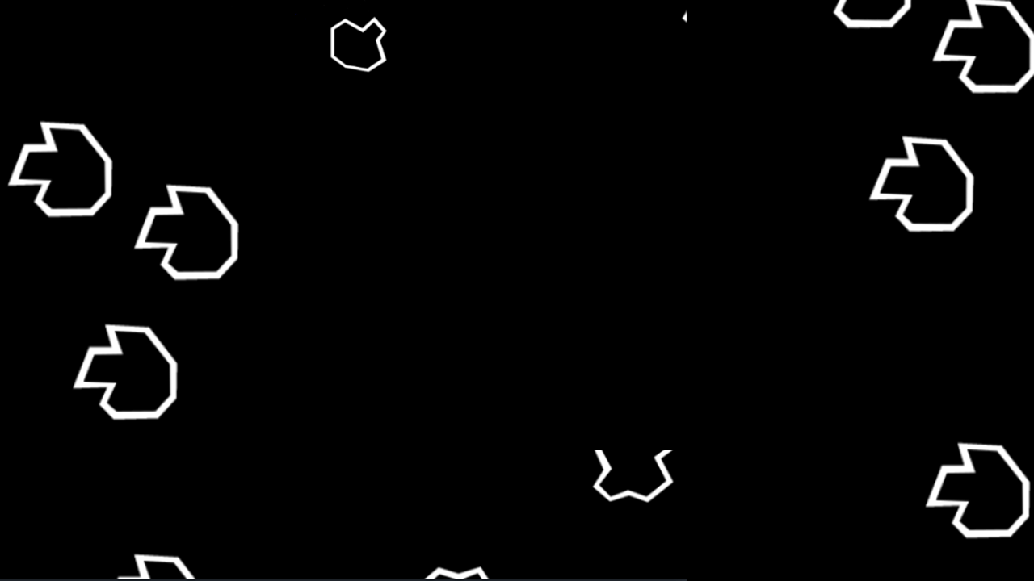
EyeAsteroids
Alessandro Aloise, Mattia Pasquini, Alessandro Castelli

Slide 2
Indice
Introduzione
Scopo
Requisiti
Pianificazione
Design
Struttura cartelle
Consunitvo
Sviluppi futuri
Demo

Slide 3
Scopo
Creare una nostra versione di asteroid
Che il gioco sia giocabile con gli occhi
Lavoro di gruppo

Slide 4
Requisiti
Python3 (versione 3.8)
Pygame (versione 2.0)
GazeTraking
OpenCV
Webcam

Slide 5
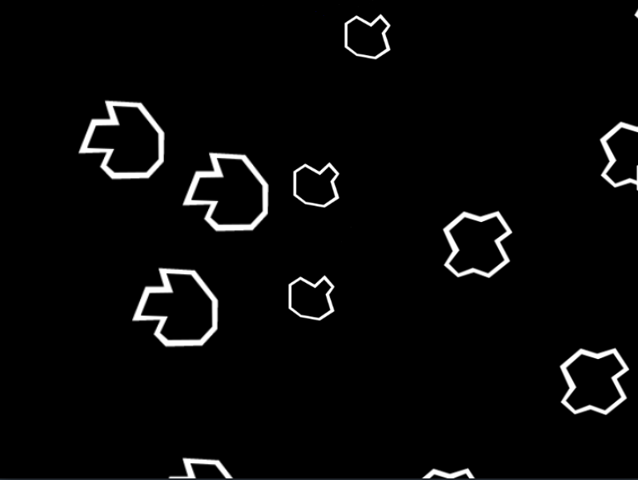
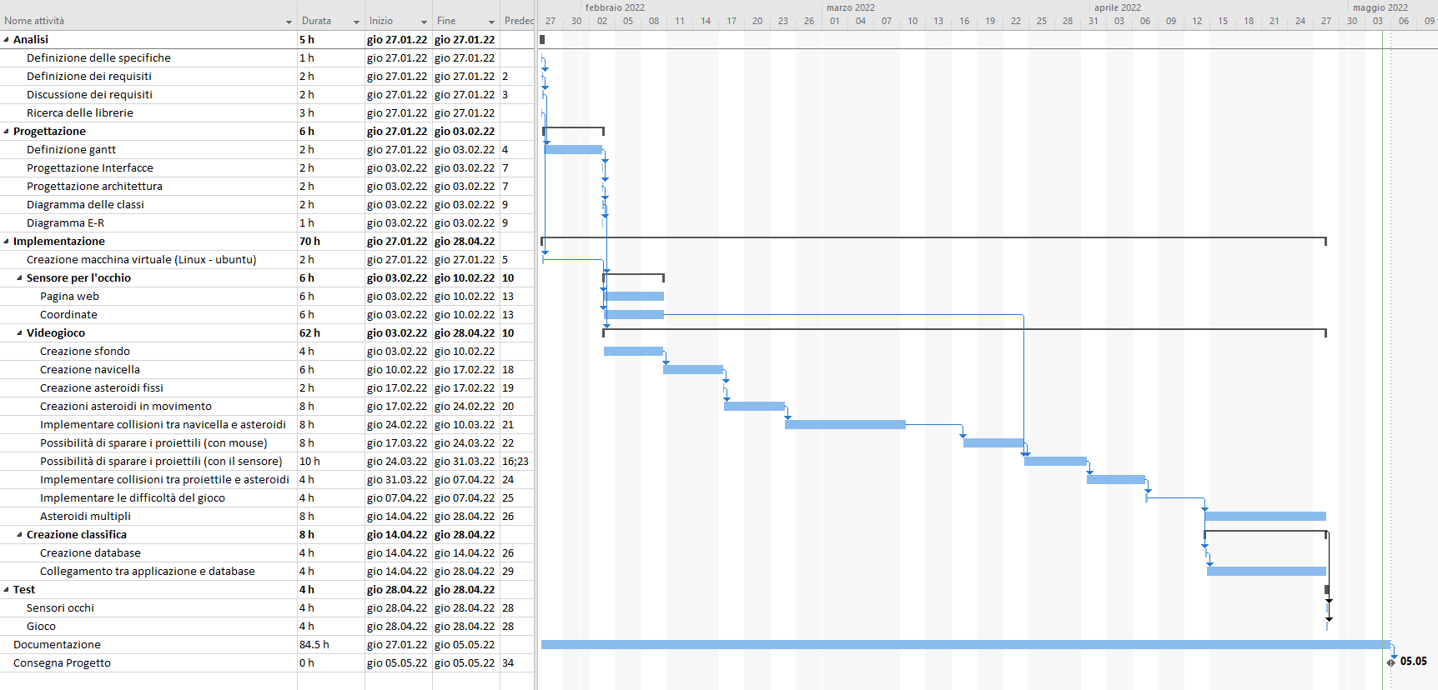
Gantt preventivo

Slide 6
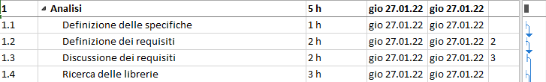
Analisi

Slide 7
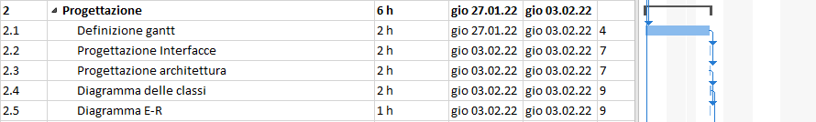
Progettazione

Slide 8
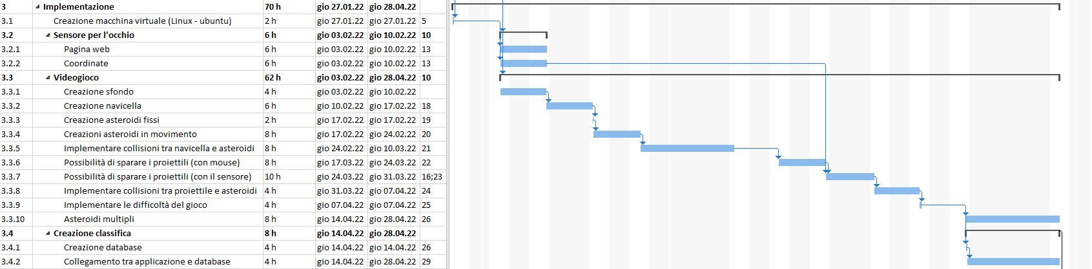
Implementazione

Slide 9
Testing

Slide 10
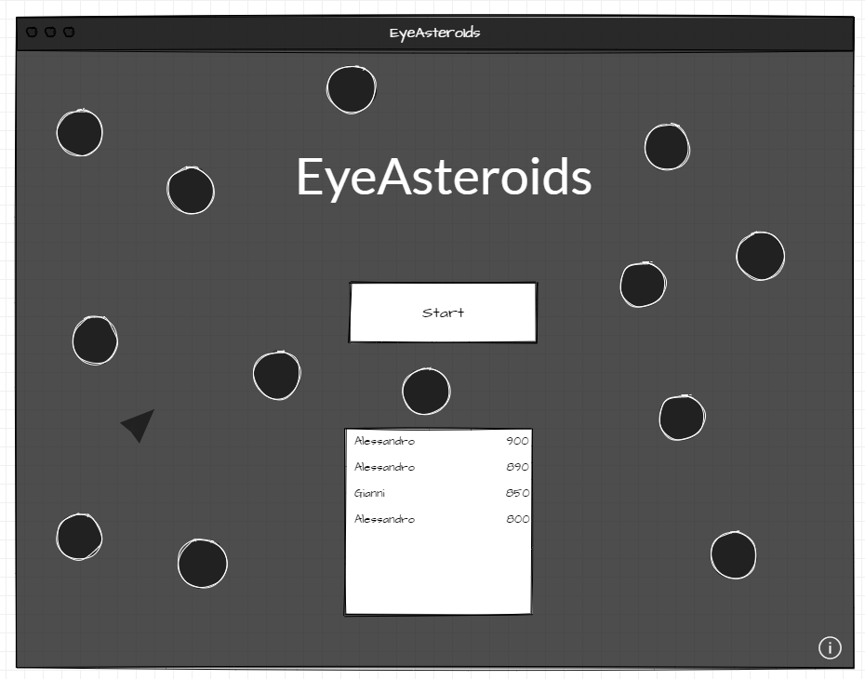
Design Home

Slide 11
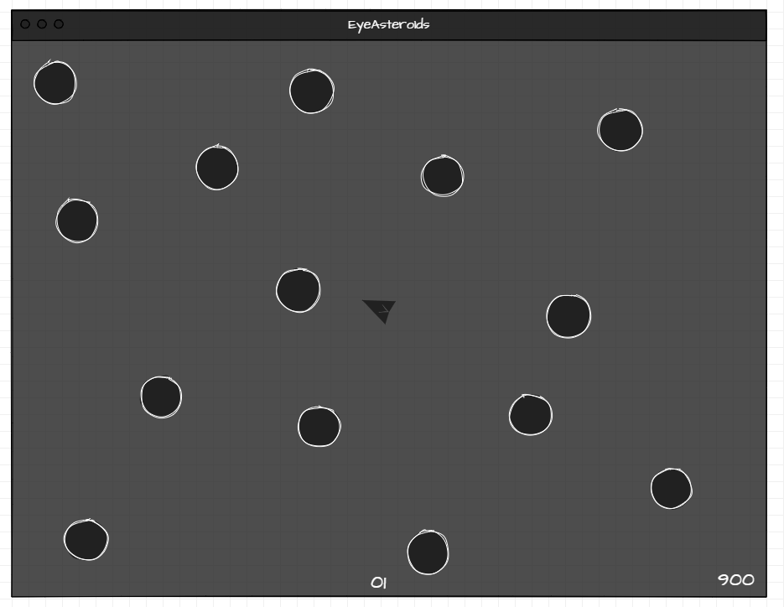
Design Gioco

Slide 12
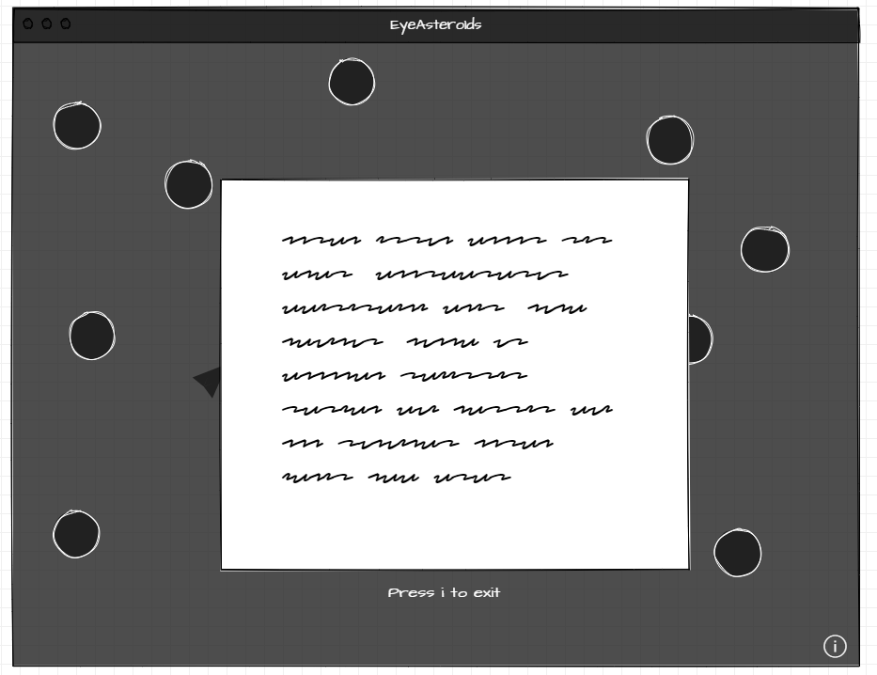
Design Schermata Info

Slide 13
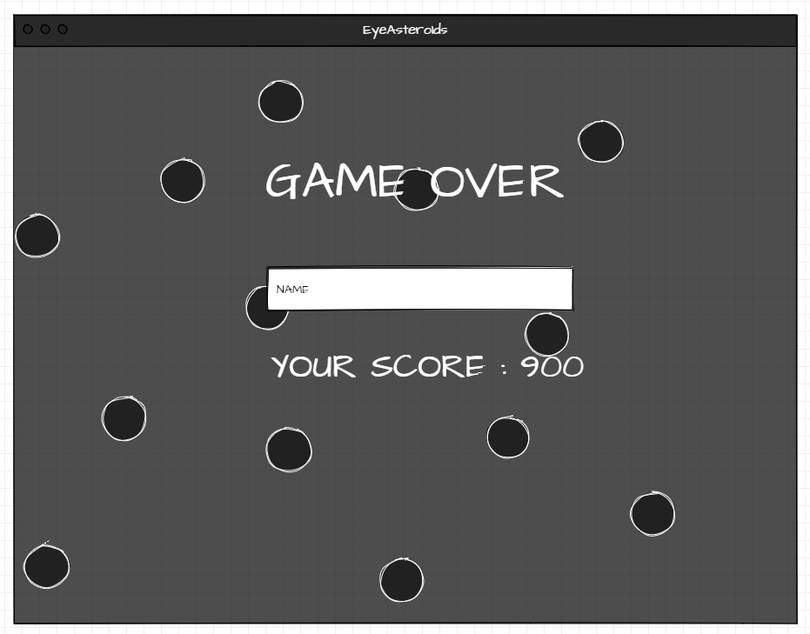
Design Schermata Game over

Slide 14
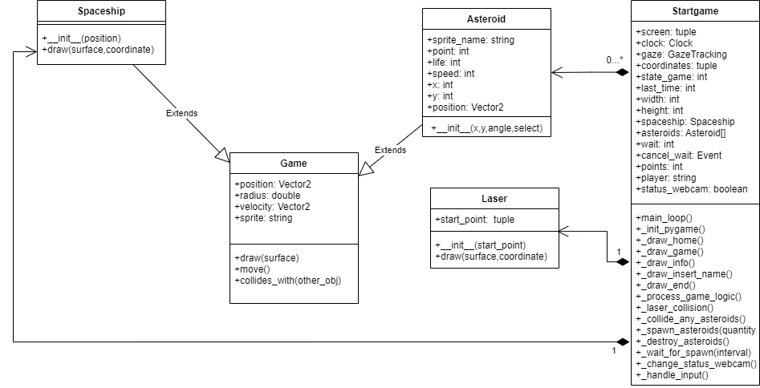
Diagramma delle classi

Slide 15
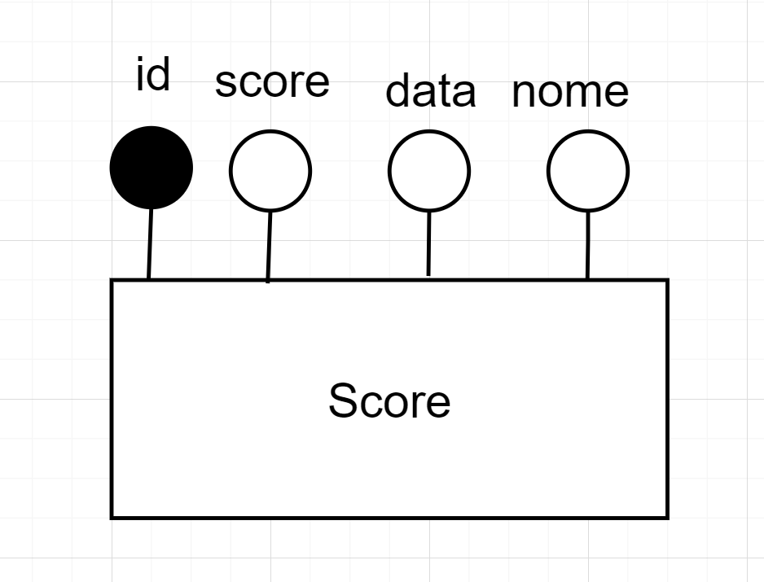
Diagramma ER

Slide 16

Struttura cartelle
assets
libreria
space_asteroid
Notes:
La struttura della cartella per il gioco. Contengono principalmente 3 cartelle:
- assets: contengono i file immagini e fonti
- libreria: Contiene semplicemente la libreria del gazetracking
- space_asteroid: contiene i file python e database. Ogni file contiene principalmente una classe.

Slide 17
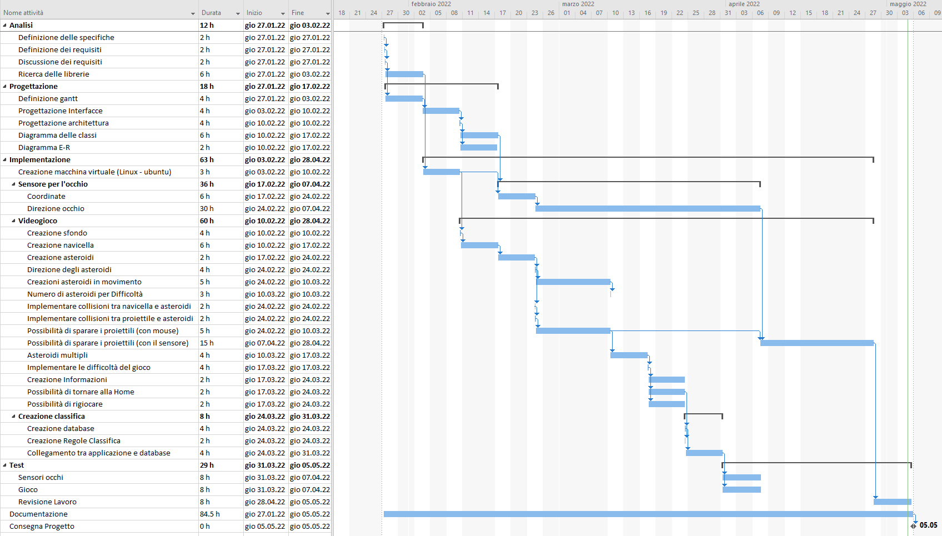
Gantt Consunitovo

Slide 18
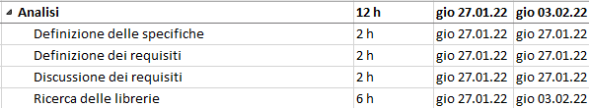
Analisi
Preventivo
Consuntivo

Slide 19
Progettazione
Preventivo
Consuntivo

Slide 20
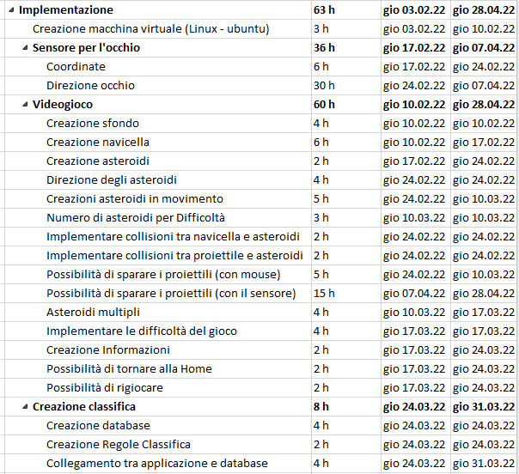
Implementazione
Preventivo
Consuntivo

Slide 21
Testing
Preventivo
Consuntivo

Slide 22
Sviluppi futuri
Sviluppo di una libreria propria
Aggiunta di dettagli
Convertirlo a sito online

Slide 23
Grazie per L’attenzione

